Slide 1
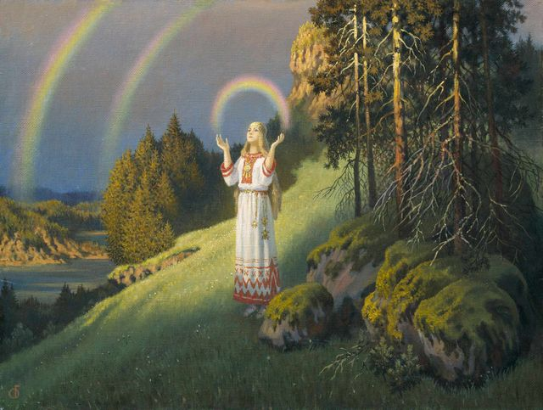
Культура Древней Руси

Slide 2
Особенности культуры Древней Руси.
Культура – вся человеческая деятельность и её результаты.
Культура
Духовная
Материальная
Идеи, обычаи, научные открытия, произведения литературы и музыки
Вещи, здания, картины, орудия труда, производственный опыт

Slide 3
Искусство Древней Руси

Slide 4
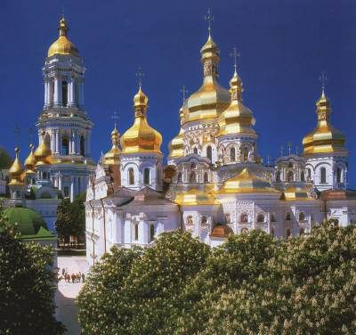
Киево-Печерская Лавра

Slide 5
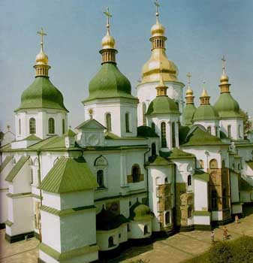
Святая София в Киеве

Slide 6
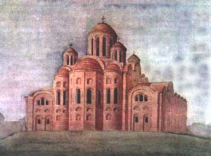
Десятинная церковь

Slide 7
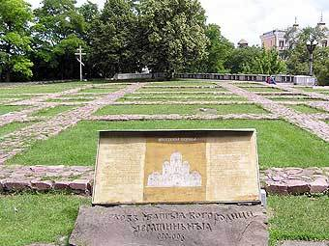
Десятинная церковь

Slide 8
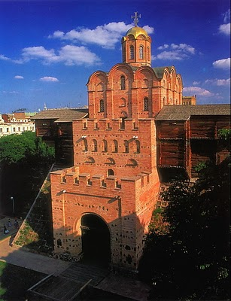
Золотые ворота в Киеве

Slide 9
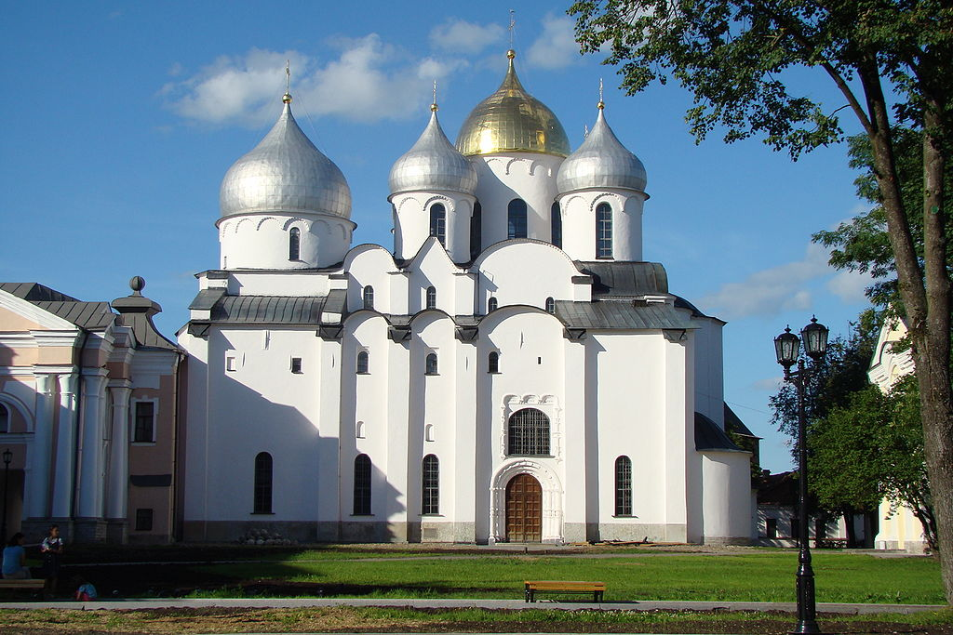
Святая София в Новгороде

Slide 10
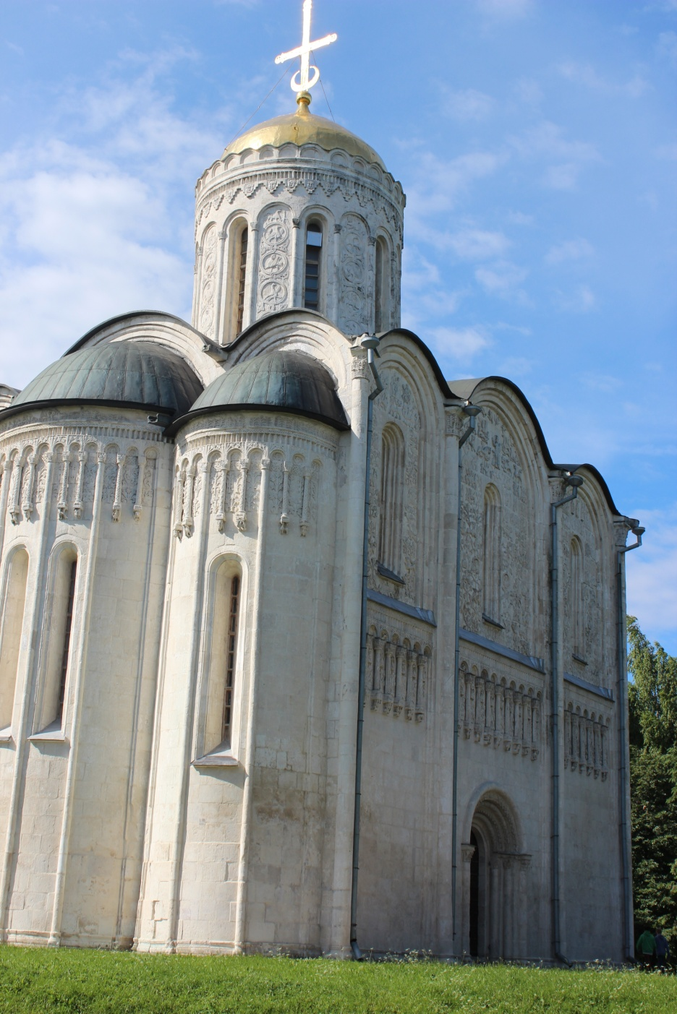
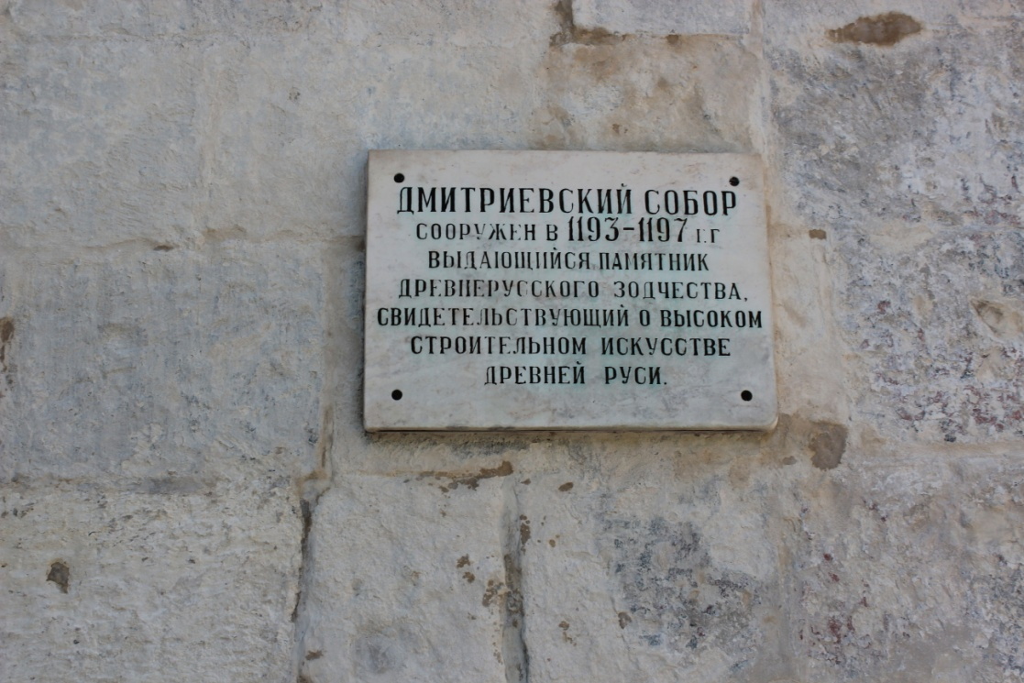
Дмитриевский собор

Slide 11
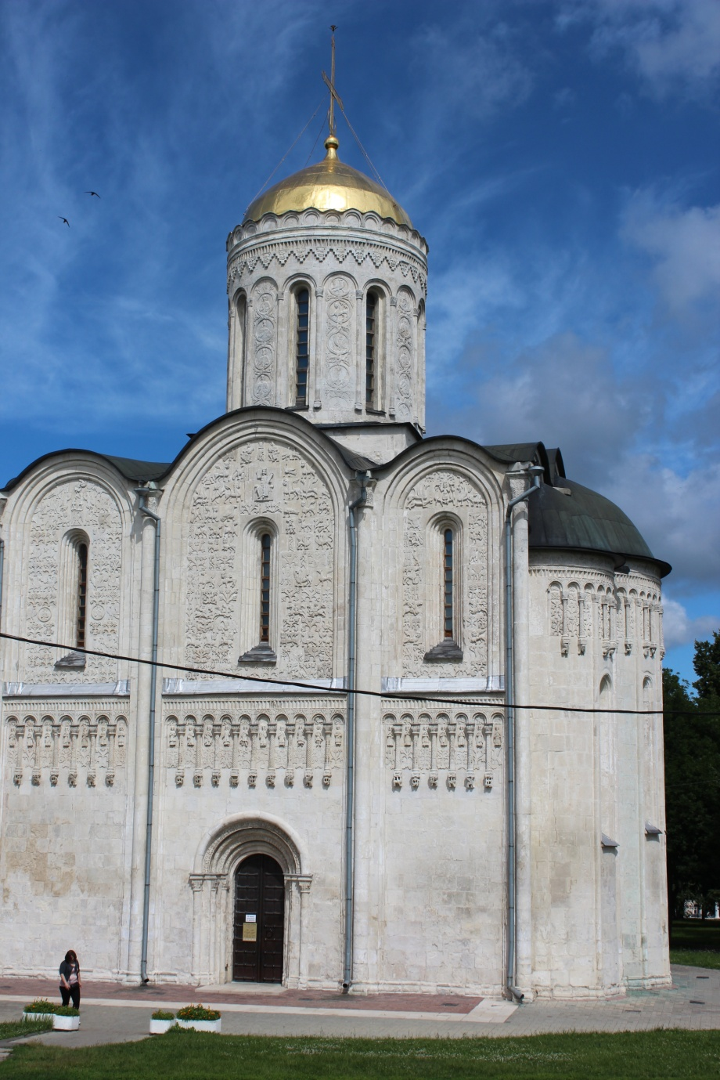
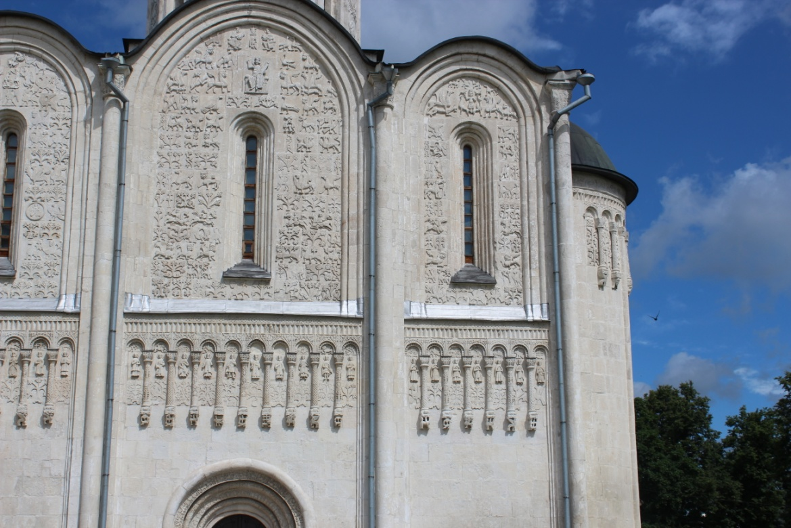
Дмитриевский собор

Slide 12
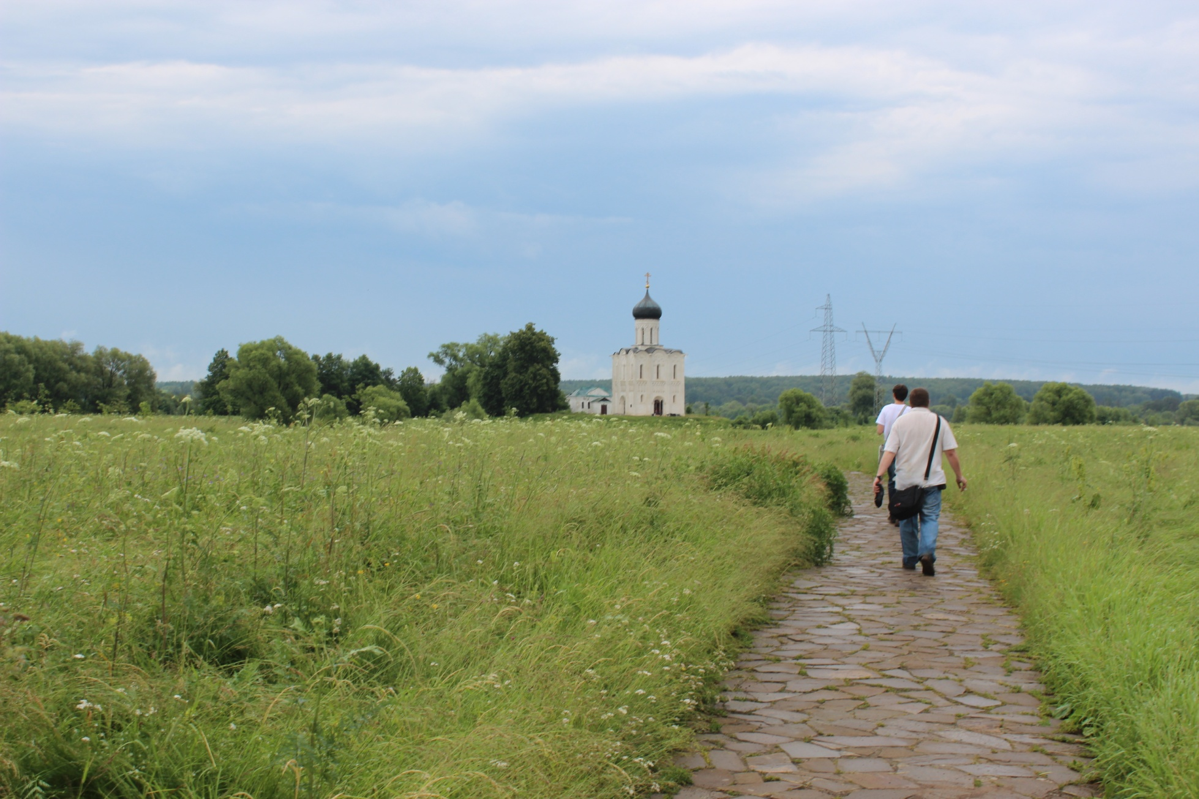
Храм Покрова На Нерли

Slide 13
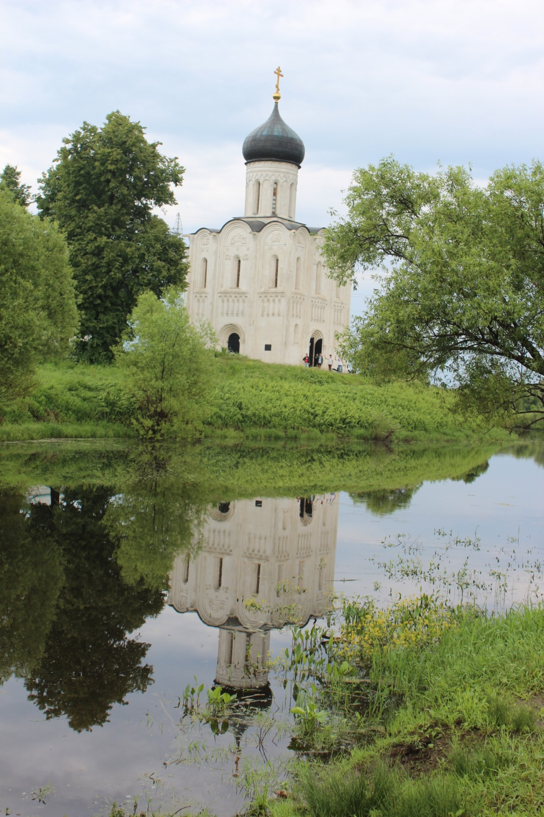
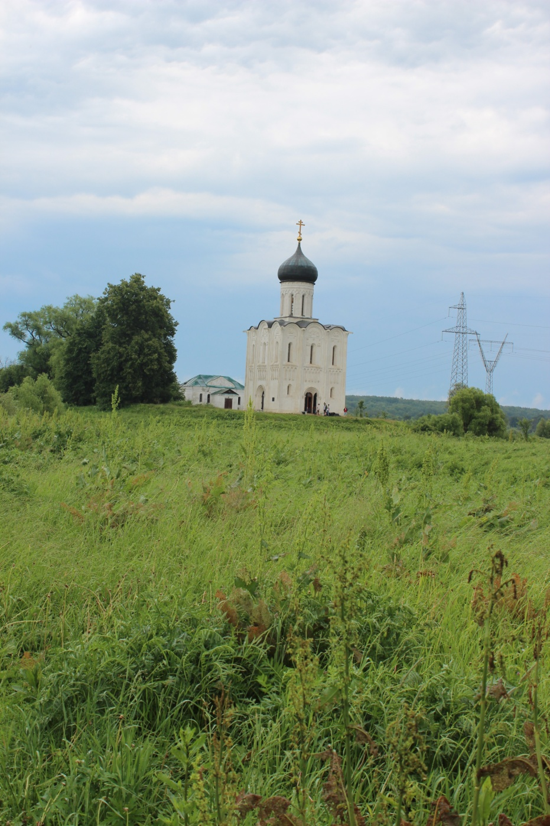
Храм Покрова на Нерли

Slide 14
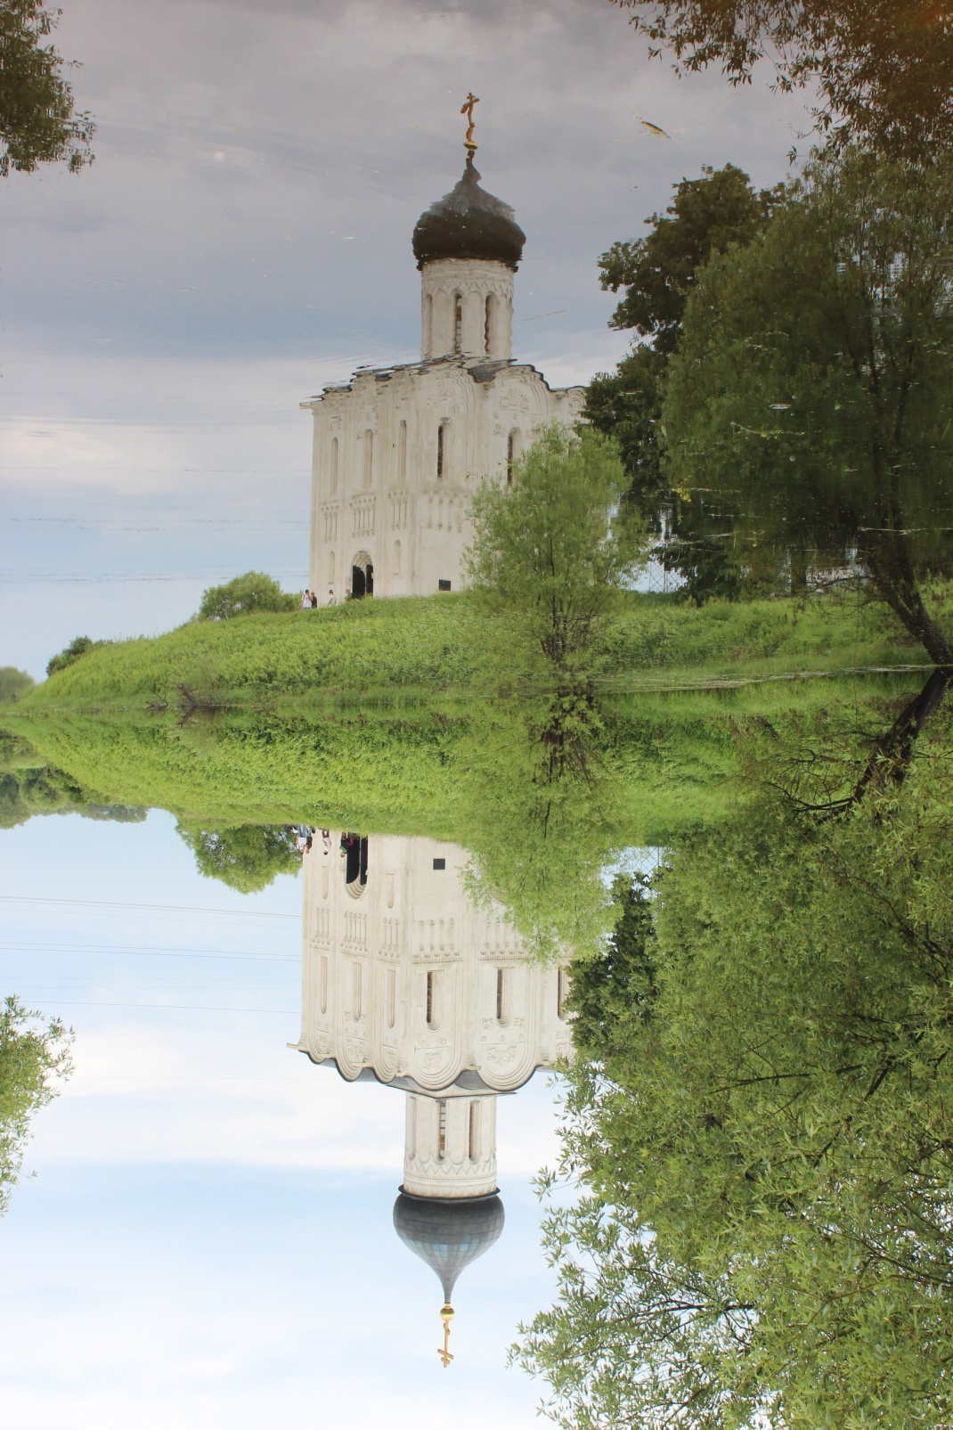

Slide 15
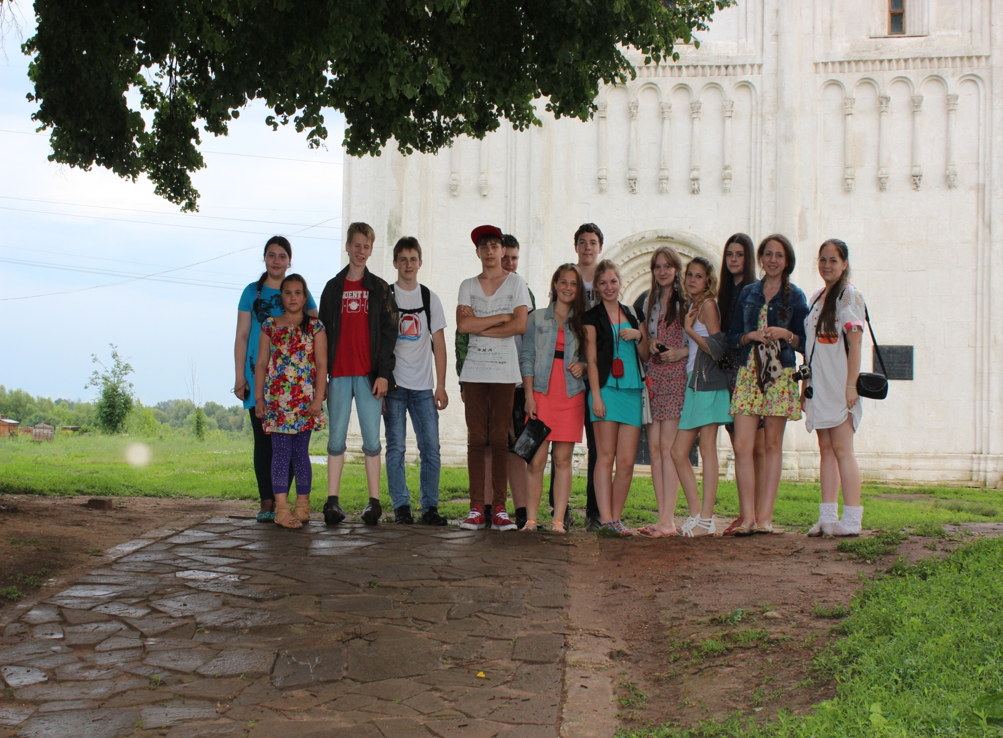

Slide 16
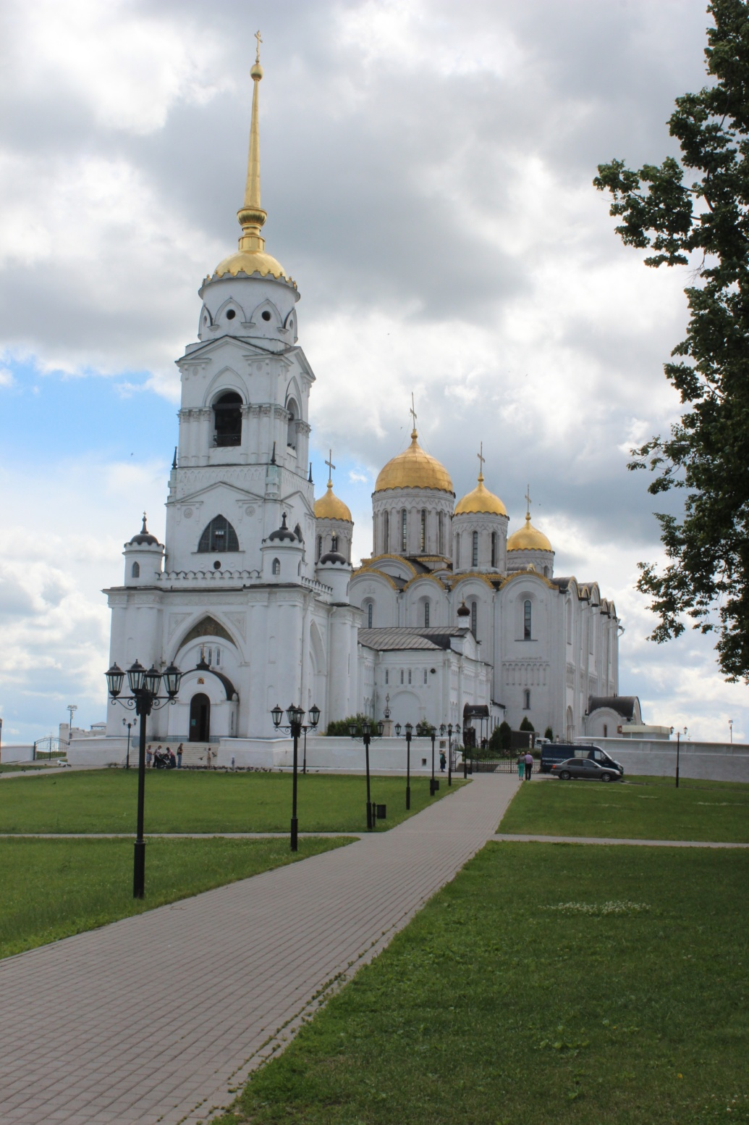
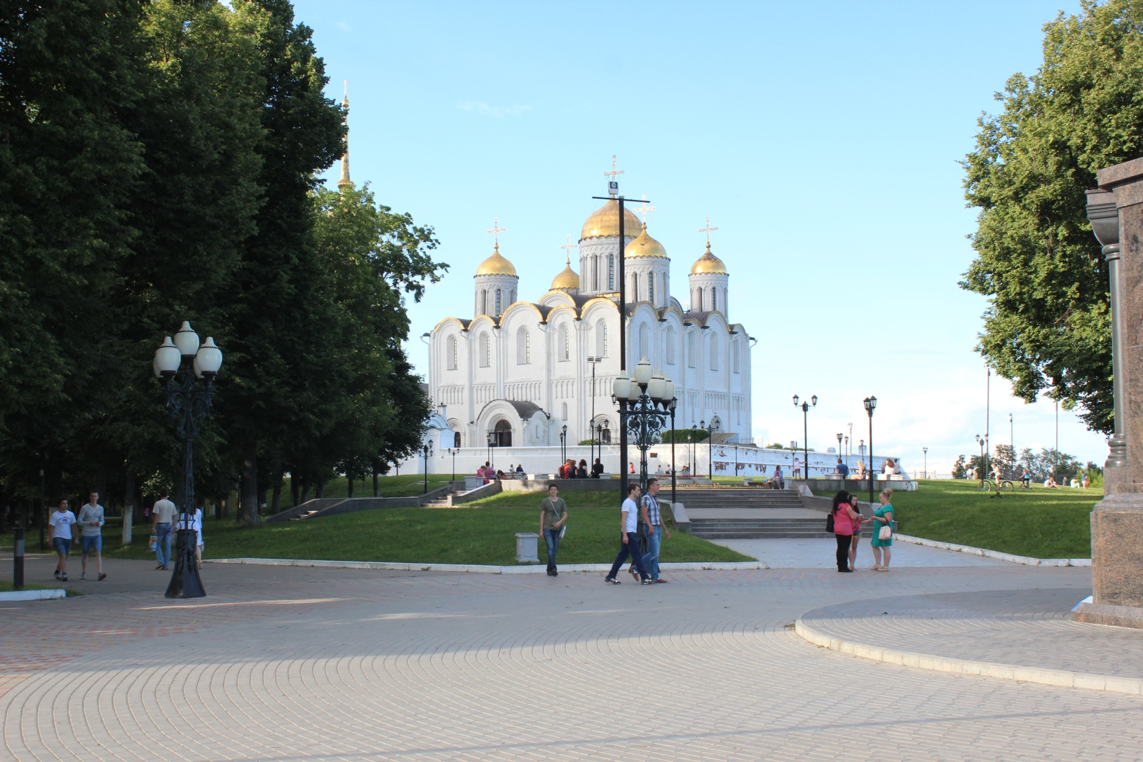
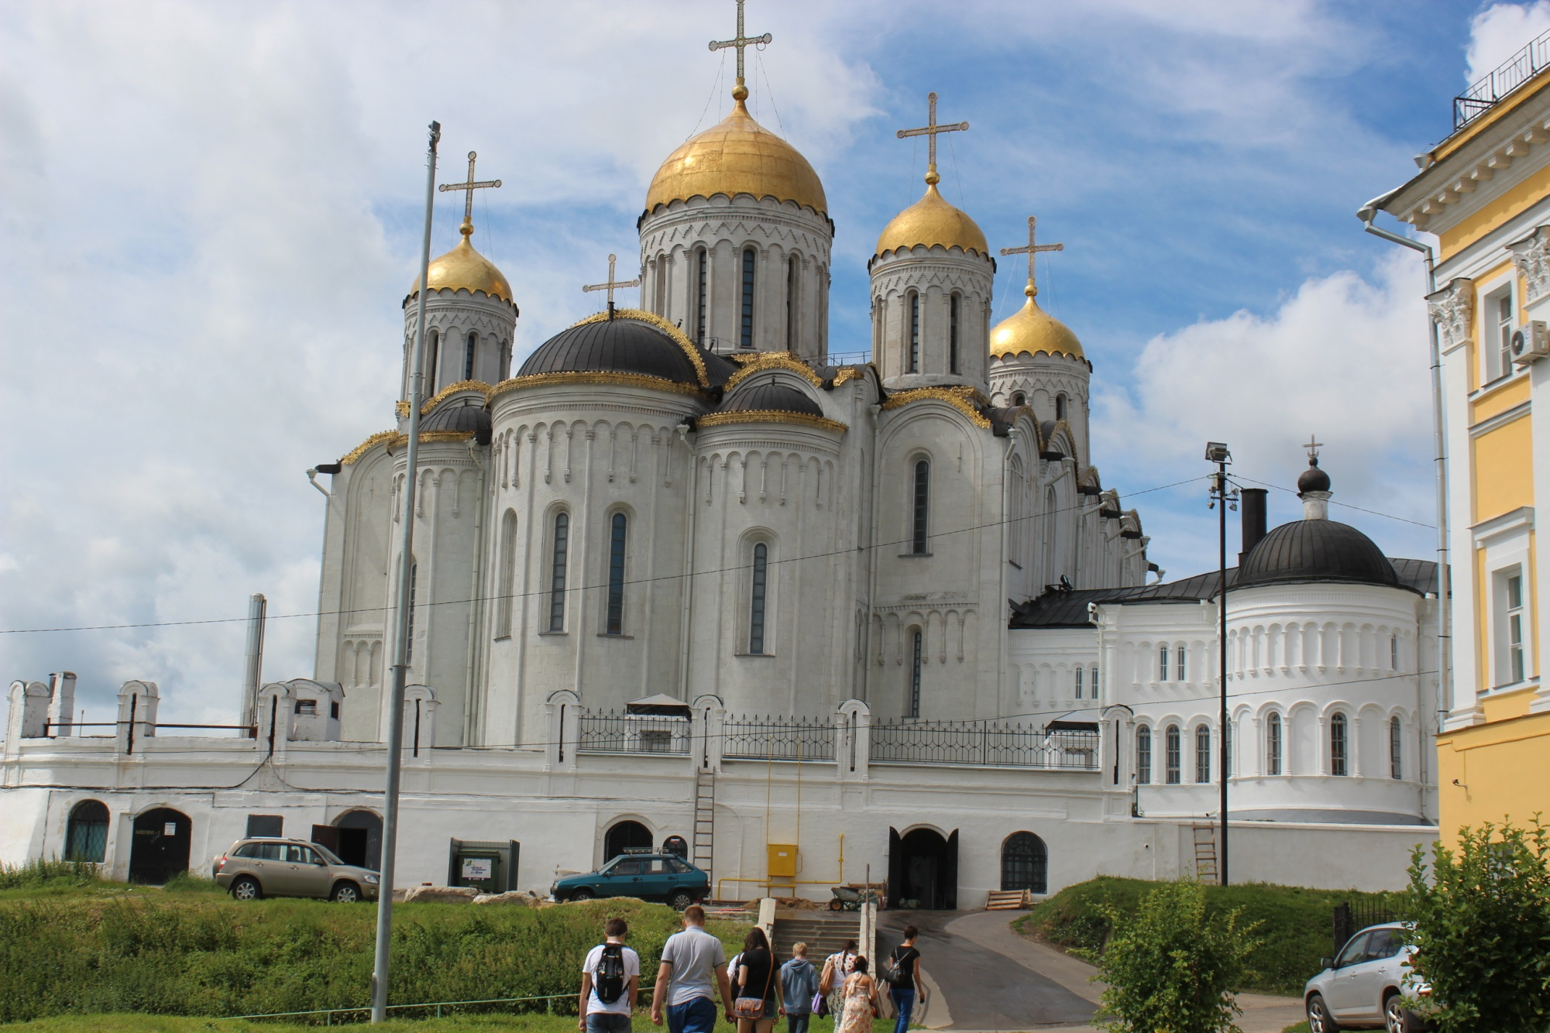
Успенский собор во Владимире

Slide 17
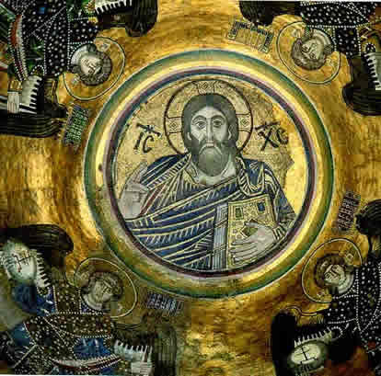
Фреска
Соборы отличались изысканностью и богатством. Стены были покрыты
фресками – картинами, написанными красками по сырой штукатурке.

Slide 18
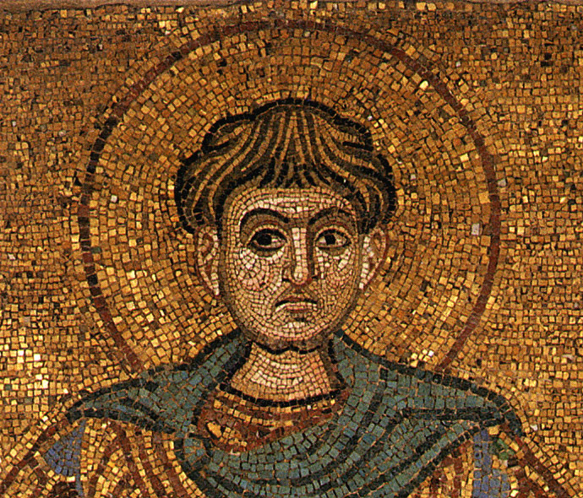
Мозаика
Купола украшались разноцветной мозаикой – картинами из вдавленных в сырую штукатурку стекловидных камешков

Slide 19
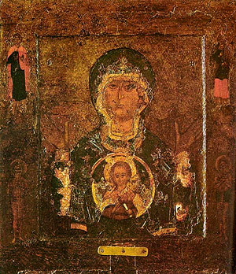
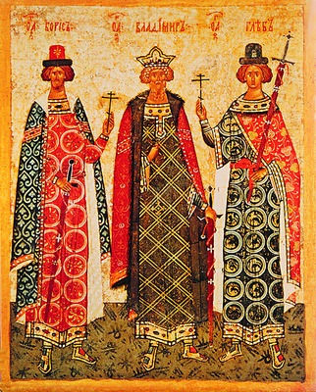
Икона

Slide 20
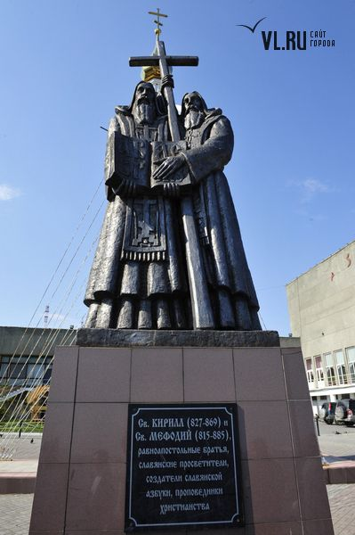
Кирилл и Мефодий

Slide 21
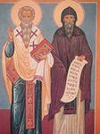
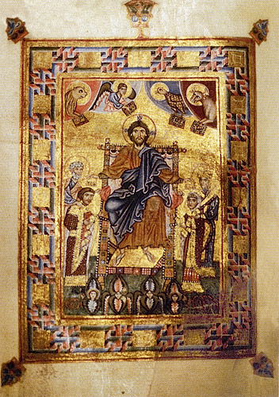
Письменность и грамотность.
Славянскую азбуку создали византийские
монахи Кирилл и Мефодий.
Первые русские книги были рукописными и
очень дорогими. Каждая буква выписана по
строгим правилам – уставу.
Книги украшались изящными картинками –
миниатюрами.

Slide 22
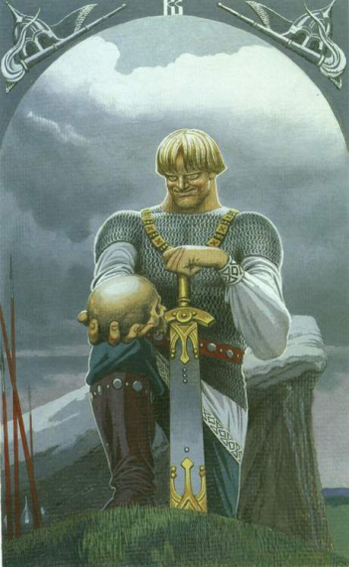
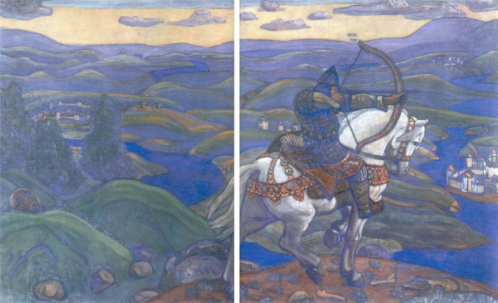
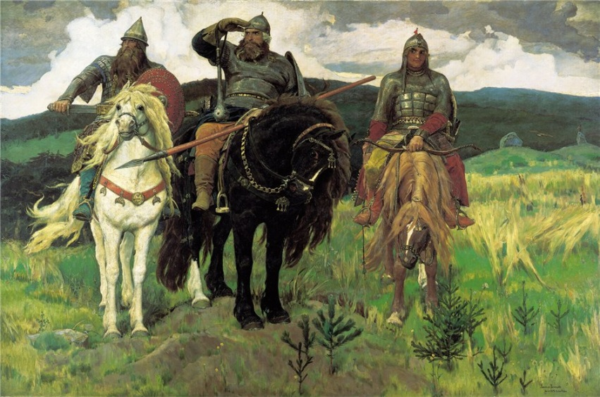
Былины – поэтические сказания о прошлом, в которых прославлялись подвиги русских богатырей
.
Василий Буслаев
Илья Муромец (Рерих Н. )
Три богатыря (В.Васнецов)

Slide 23
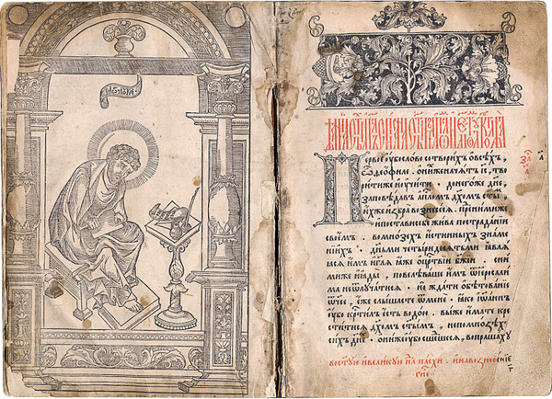
Литература : жанры
1. Хождения.
2.Летописи.
3.Житие.
4.Повести.
5Слово.

Slide 24
Заполните таблицу
Жанры древнерусской литературы | Характеристика жанра | Примеры произведений

Slide 25
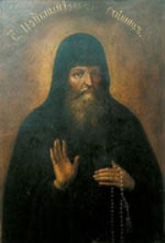
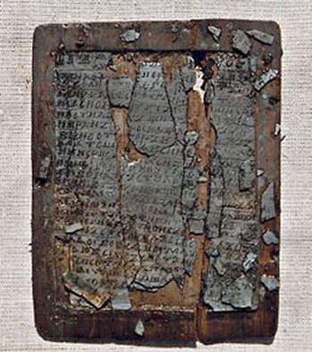
Слово о законе и благодати

Slide 26
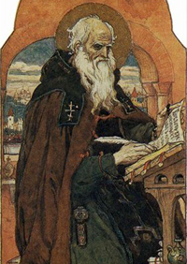
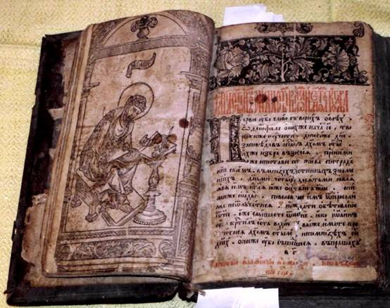
«Повесть Временных лет» ХII век

Slide 27
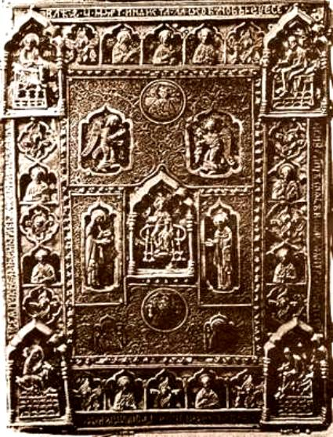
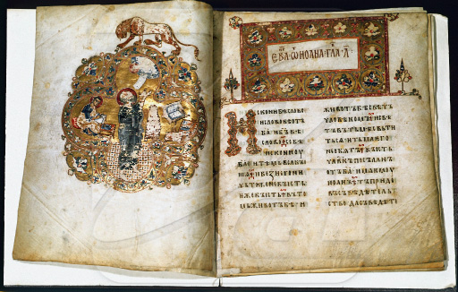
«Остромирово Евангелие» ХIIв.

Slide 28
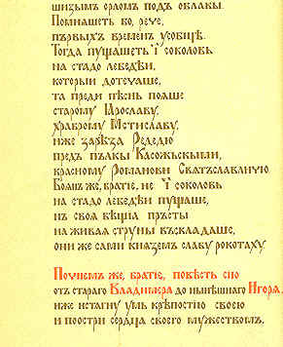

Слово о полку Игореве

Slide 29
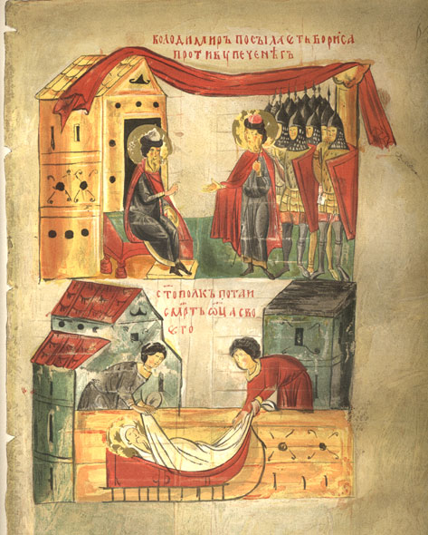
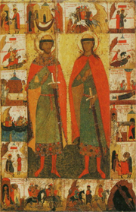
Житие Бориса и Глеба

Slide 30
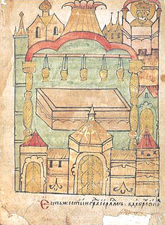
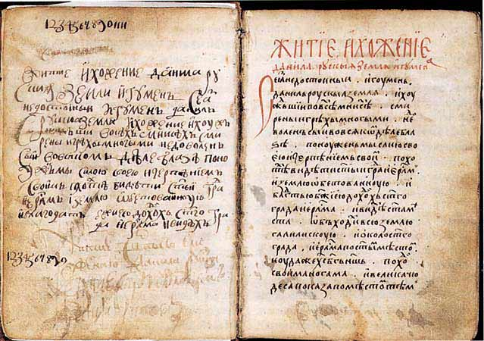
Житие Даниила Заточника

Slide 31
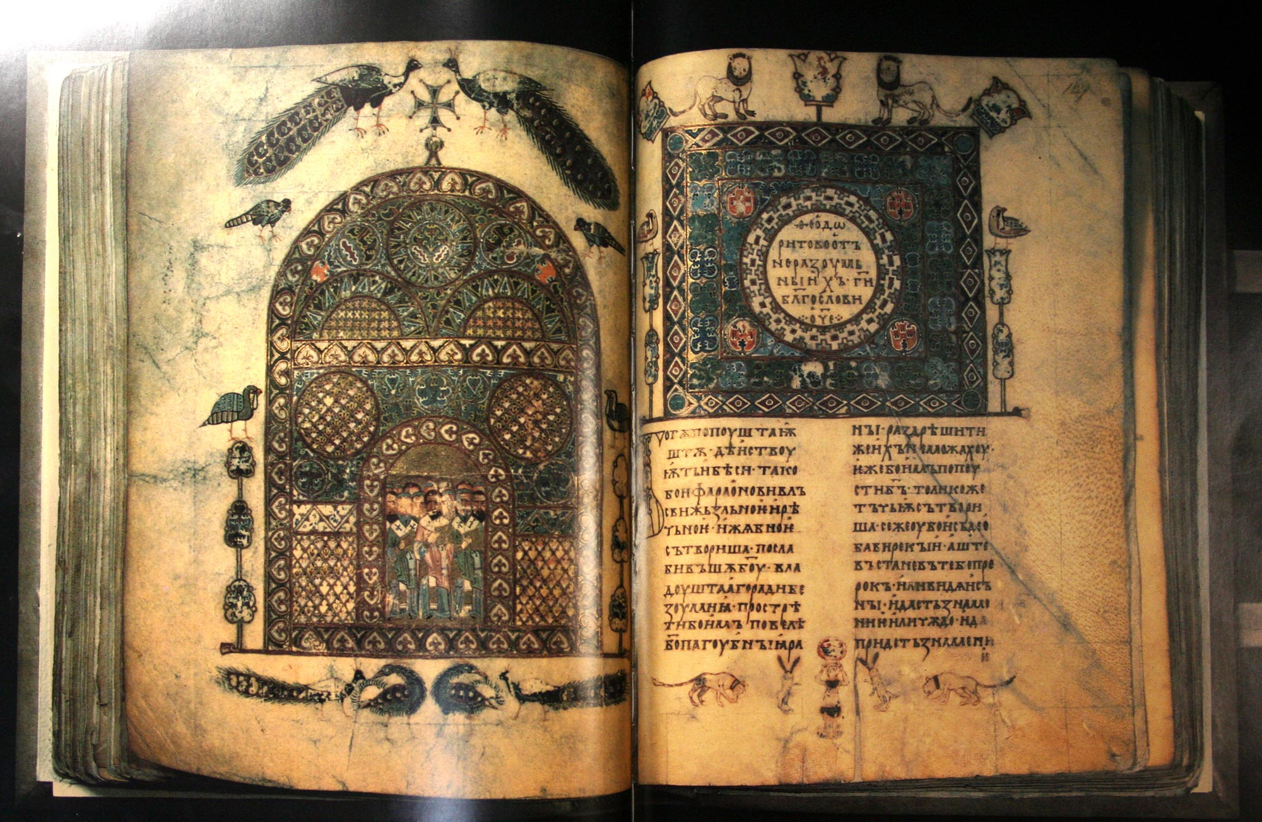
Изборник Святослава

Slide 32
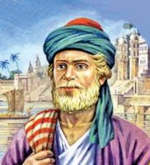
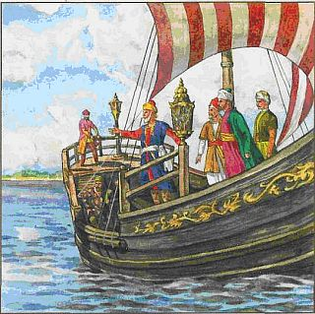
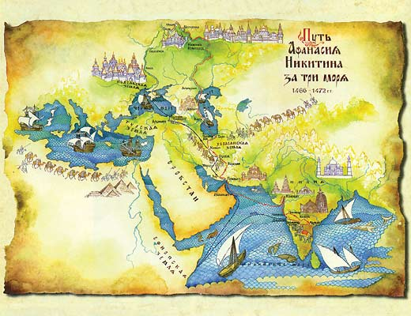
Хождения за три моря
Афанасия Никитина

Slide 33
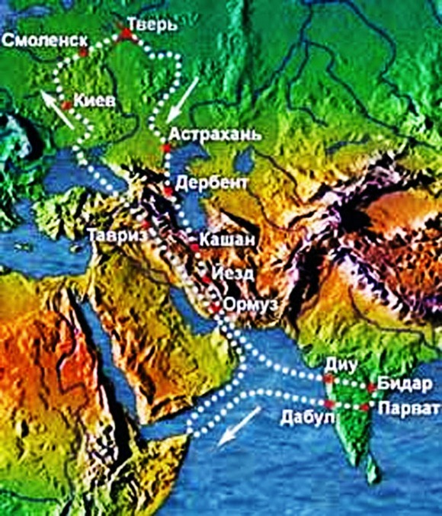
Хождения Афанасия Никитина

Slide 34
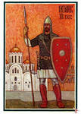
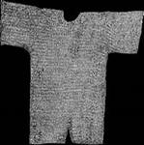
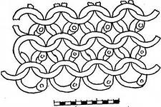
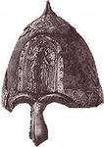

Художественное ремесло.
Воины многих стран высоко ценили оружие и доспехи, изготовленные русскими мастерами-оружейниками.

Slide 35



Зернь
Зернь – на изделие напаивается узор из мельчайших шариков-зёрнышек(височные колты)

Slide 36


Скань

Slide 37


Скань
Скань – орнамент наносили тонкой золотой ли серебряной проволокой

Slide 38

Эмаль
эмаль – промежутки между перегородками заполняли разноцветной эмалью.

Slide 39

Спасибо за внимание.
https://www.liveinternet.ru/photo/boss_shadow/post19919322/- Новгородская София
http://vladik.me/place/pamyatnik-kirillu-i-mefodiyu.html- памятник Кириллу и Мефодий
http://iskusstvopro.blogspot.ru/2011/02/blog-post_20.html- богатыри
http://www.bolshoyvopros.ru/questions/547088-za-kakie-tri-morja-hodil-afanasij-nikitin.html-хождения Афанасия Никитина
https://shkolazhizni.ru/biographies/articles/12567/- карта
http://www.bezva.info/imagexdata-%D0%94%D1%80%D0%B5%D0%B2%D0%BD%D0%B5%D1%80%D1%83%D1%81%D1%81%D0%BA%D0%B0%D1%8F-%D0%A1%D0%BA%D0%B0%D0%BD%D1%8C.htm- скань
http://fb.ru/article/191159/drevnie-remesla-rusi-kakie-remesla-razvivalis-v-kievskoy-rusi -зернь
http://www.pravoslavie.ru/30762.html- миниатюра

